Slide 1
Slovíčka
Daniela Kalistová

Slide 2
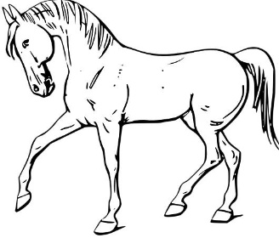
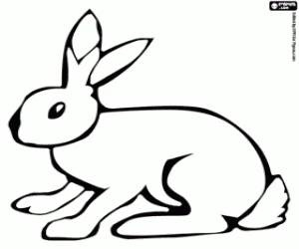
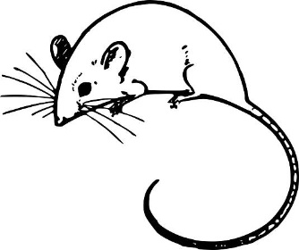
Horse
kůň
králík
myš

Slide 3
Horse

